Slide 1
RGBT Tracking & Anti-UAV
张志豪

Slide 2
Problem definition
Input
A video which contains a pointed object
The location of the target in the first frame
Output
The trajectory of the target
The distinguish with object detection
General object
Speed
Similar object localization

Slide 3
RGBT Tracking
The limitation of general object tracking
Occlusion, changes in illumination, the presence of cluttered backgrounds, and variations in object appearance

Slide 4
RGBT Tracking

Slide 5
RGBT Tracking
Feature Decoupling
Attribute based

Slide 6
RGBT Tracking
Feature Decoupling
Attribute based
Training Strategy
training attribute branches.
training ensemble layers.
training other parameter & fine tune

Slide 7
RGBT Tracking
Feature Decoupling
Attribute based
Model

Slide 8
RGBT Tracking
Feature Decoupling
Modality sharing and specific decoupling fusion
Progressive Learning Algorithm
specific
Modality sharing
specific

Slide 9
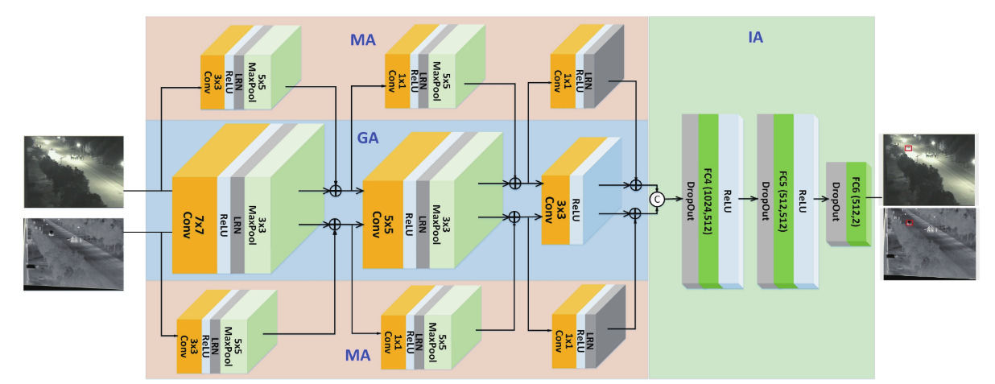
RGBT Tracking
Feature Decoupling
Modality sharing and specific decoupling fusion
Progressive Learning Algorithm
Train MA
Train GA
Train IA

Slide 10
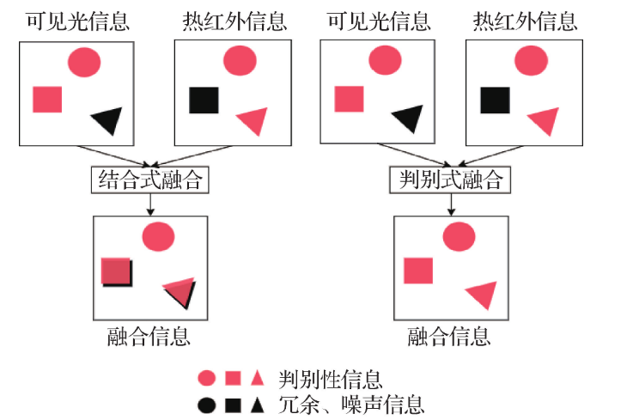
RGBT Tracking
Feature Selecting
Hard selecting
Soft selecting
visible
IR
visible
IR
Avoiding data noise interference
Eliminated data redundancy
combing
discriminative
fusion
fusion
Notes:
特征选择融合方法通过一些准则选择多模态判别性特征用于视觉跟踪。 一方面避免了数据噪声干扰,有利于提高跟踪性能;另一方面消除了数据冗余,有利于提高跟踪效率。

Slide 11
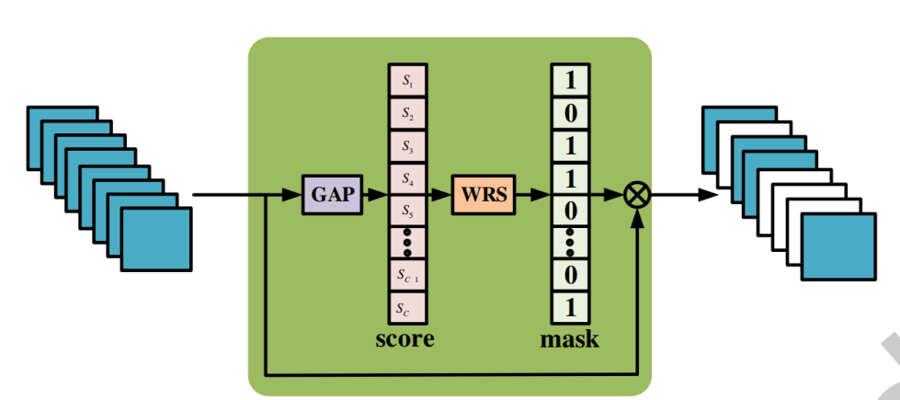
RGBT Tracking
Feature Selecting
Hard selecting
Notes:
特征选择融合方法通过一些准则选择多模态判别性特征用于视觉跟踪。 一方面避免了数据噪声干扰,有利于提高跟踪性能;另一方面消除了数据冗余,有利于提高跟踪效率。

Slide 12
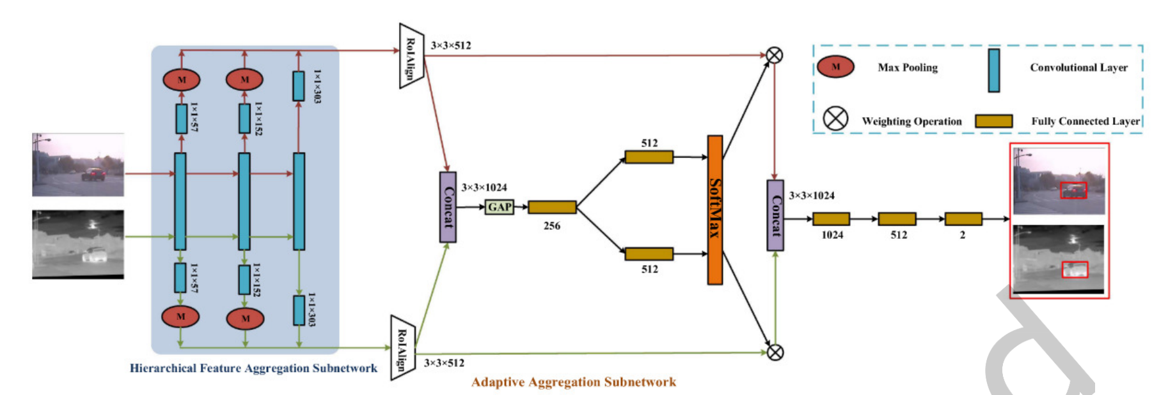
RGBT Tracking
Feature Selecting
Soft Selecting
Notes:
特征选择融合方法通过一些准则选择多模态判别性特征用于视觉跟踪。 一方面避免了数据噪声干扰,有利于提高跟踪性能;另一方面消除了数据冗余,有利于提高跟踪效率。

Slide 13
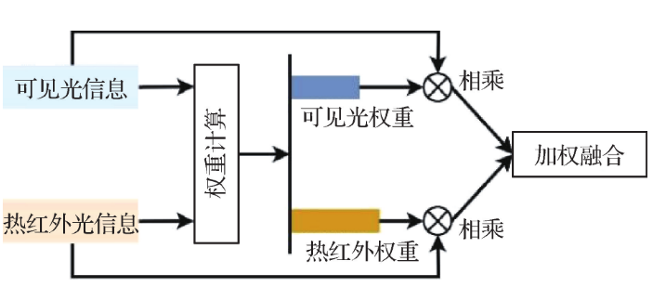
RGBT Tracking
Feature Selecting
Soft Selecting
Adaptive fusion based on attention mechanism
The reliability of different modes and the reliability of different layer features,

Slide 14
RGBT Tracking
Dataset
GTOT
RGBT210
RGBT234
VOT2019RGBT
LasHeR
UTUAV
Notes:
利用一个模态的判别性信息增强另外一个模态的特征,同时会抑制该模态的数据噪声。

Slide 15
RGBT Tracking
Evaluation metrics
OPE
PR、SR
TRE
Temporal Robustness Evaluation
SRE
SpatialRobustnessEvaluation
Notes:
TRE（Temporal Robustness Evaluation）来源——OTB评估指标： 精确度（Precision）、成功率（Success Rate）评估算法： 从时间上(即从不同帧开始)将序列划分为20段，在每个分段上评估跟踪器，分析跟踪器对初始化的鲁棒性。出发点： 如果序列的早期部分更为重要，因为一次跟踪失败后的帧结果没有提供信息，TRE解决了这个问题。
SRE（Spatial Robustness Evaluation）来源——OTB评估指标： 精确度（Precision）、成功率（Success Rate）评估算法： 从空间上（从不同的初始框位置）分析跟踪器对初始化的鲁棒性。每个追踪器要在每个序列上运行12次，其中使用8个空间偏移（4个中心偏移和4个角偏移）+ 4个尺度变化(补充)。位移量为目标大小的10%，尺度比与地面真值的比例分别为0.8、0.9、1.1、1.2。出发点： 在实践中，由于探测器或手动标记造成的错误，很难将目标准确框住。所以这个评价方法是为了评估跟踪方法是否对初始化错误敏感。OPER（One-Pass Evaluation with Restart）

Slide 16
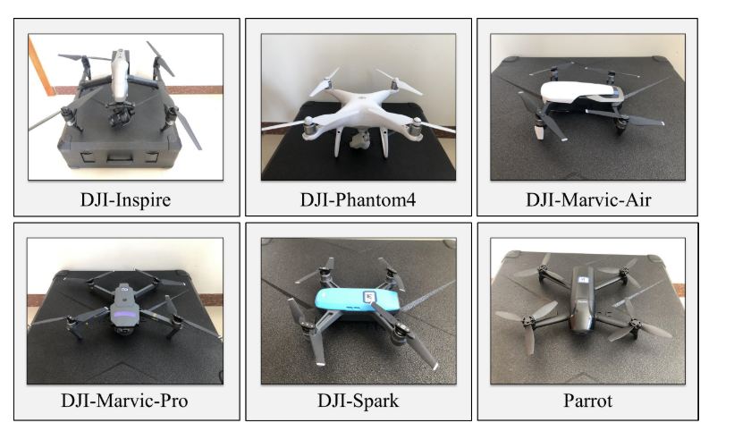
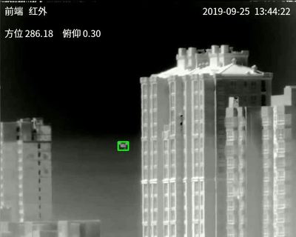
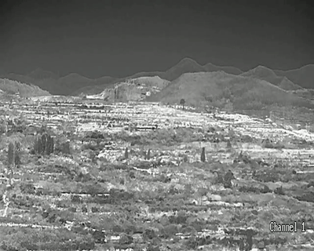
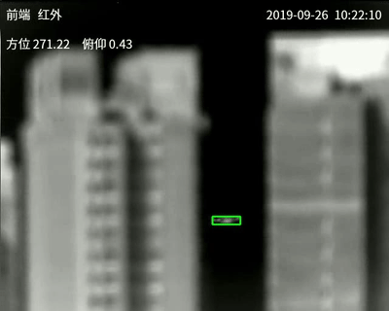
Anti-UAV
Weak theory, strong application
Tracking & Detection
Specific target 、significant challenges

Slide 17
Anti-UAV
Overall development trajectory
Three times Anti-UAV Challenge
Three large-scale datasets：Anti-UAV300、410、600

Slide 18
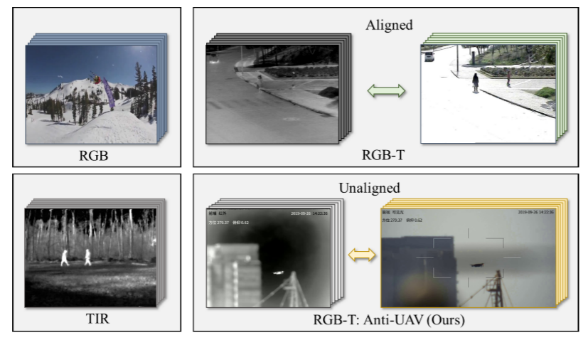
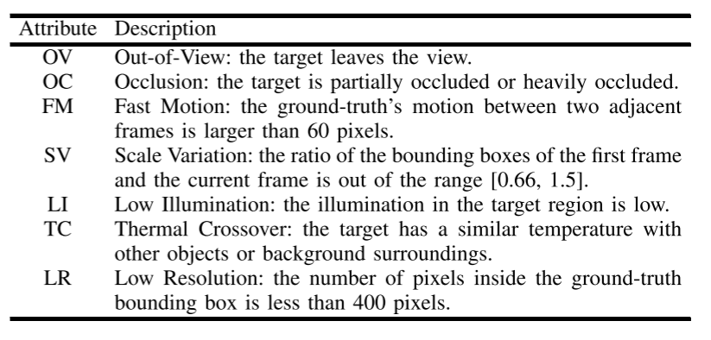
Anti-UAV
Anti-UAV300
IR & RGBT

Slide 19
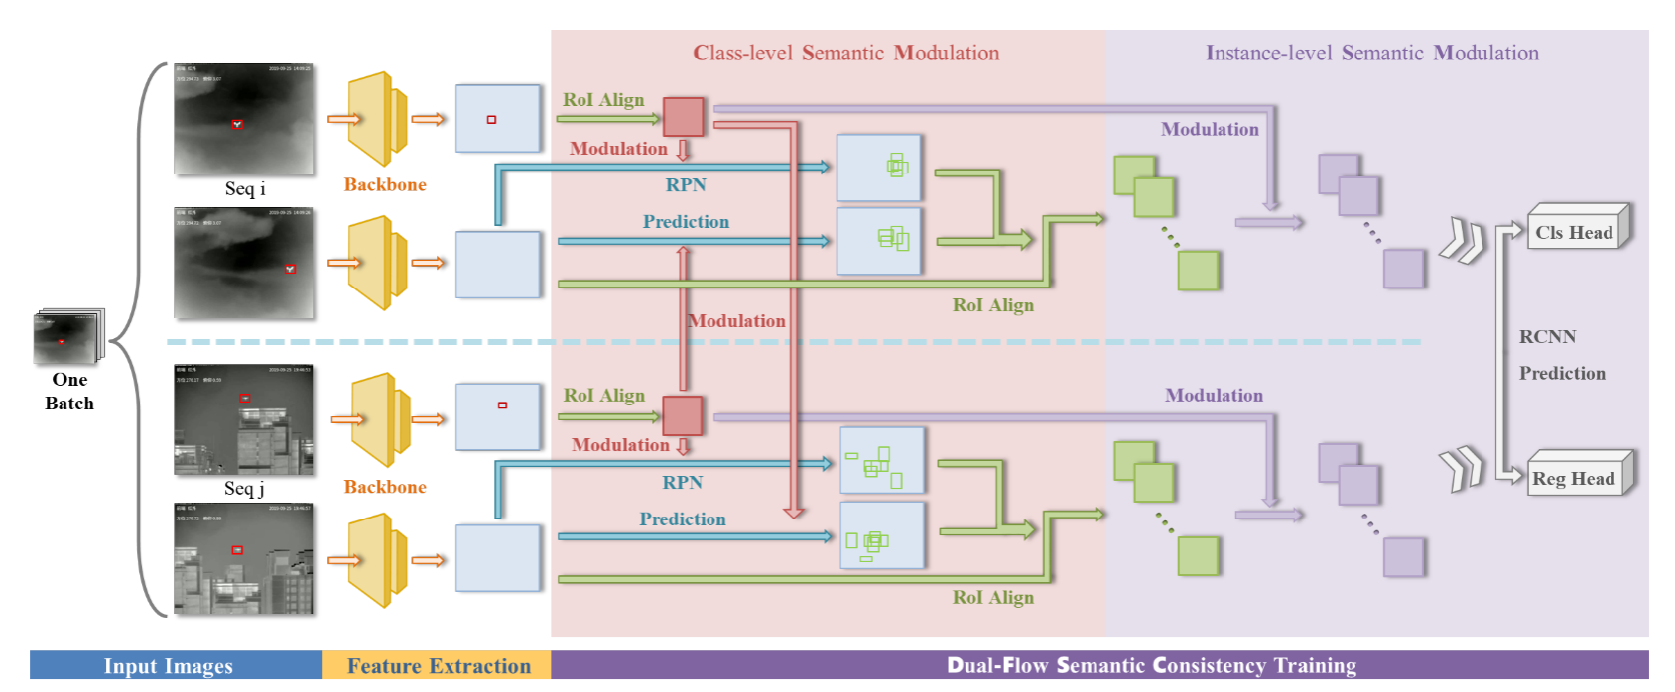
Anti-UAV
Anti-UAV300
Representative methods

Slide 20
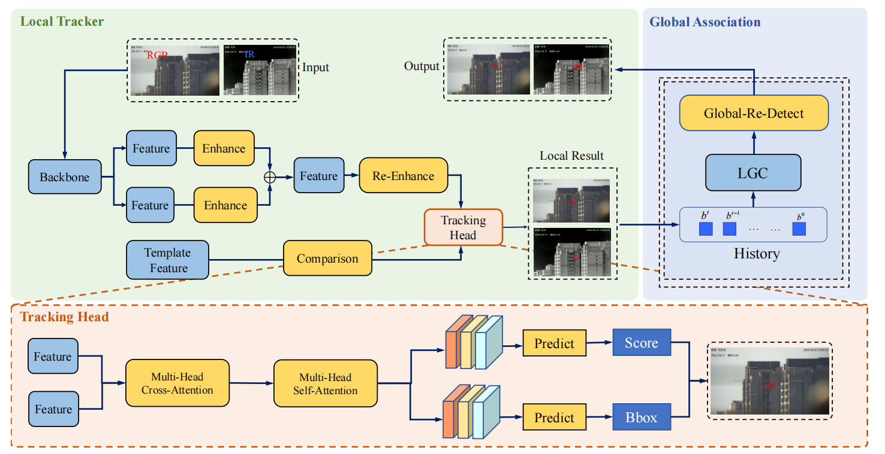
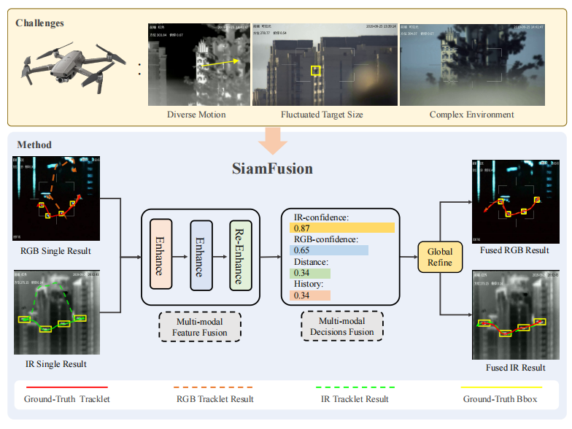
Anti-UAV
Anti-UAV300
Representative methods

Slide 21
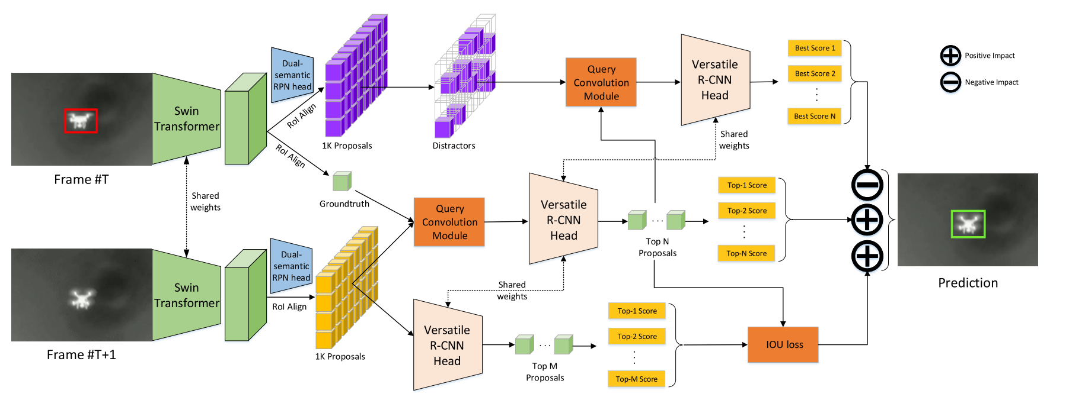
Anti-UAV
Anti-UAV 410
Representative methods

Slide 22
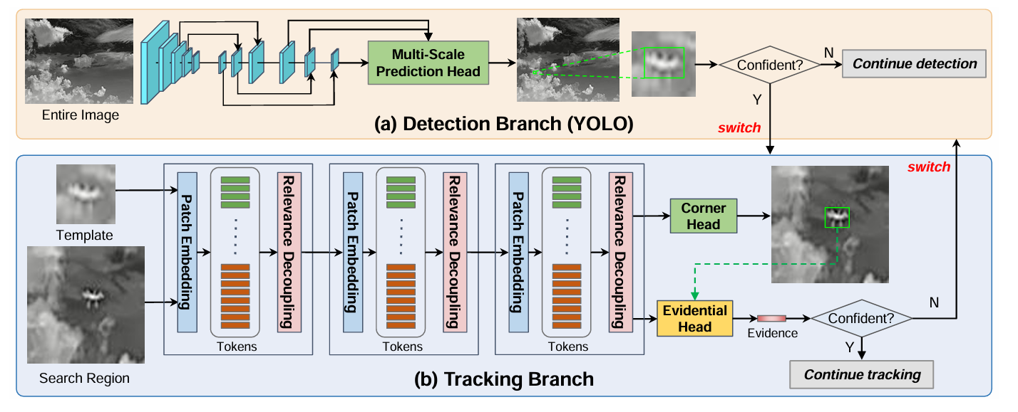
Anti-UAV
Anti-UAV 600
Representative methods

Slide 23
Reference
Anti-UAV home page：https://anti-uav.github.io/
Review and Analysis of RGBT Single Object Tracking Methods: A Fusion Perspective
多模态视觉跟踪方法综述

